Slide 1


Slide 2
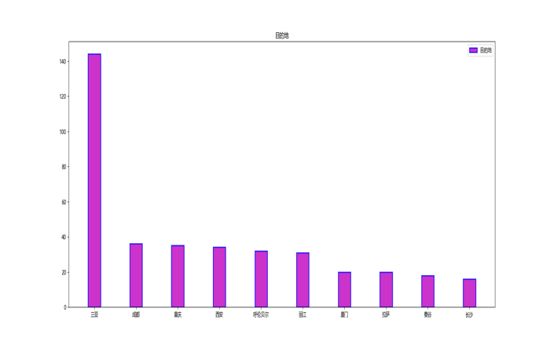

Slide 3
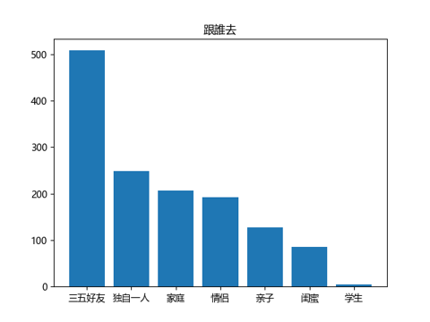

Slide 4
結論
旅游高峰期在"5"月，選擇避開高峰期的"4"月和"6"月的周末短途旅行也是不錯的選擇
"美食"已成為旅游的代名詞
個人認為性價比較高的旅游城市："三亚"
"三五好友"一起旅游是最令人們喜歡的出游方式

